Slide 1



Institut Supérieur des Études Technologiques de Djerba
Département Technologies de l’informatique
Présentation du Projet de Fin d’Études
DÉVELOPPEMENT D'UN SYSTÈME DE GESTION POUR AGENCES IMMOBILIÈRES À BASE DE MICROSERVICES
Elaboré par :
Mohamed Kaba
Encadré par :
Mr Anis Asses
Mr Hamed Haouari

Slide 2


Plan
Conclusion et perspectives
Introduction
06
01
Réalisation
Etude et critique
de l’existant
05
02
Conception
Solution proposée
04
03

Slide 3

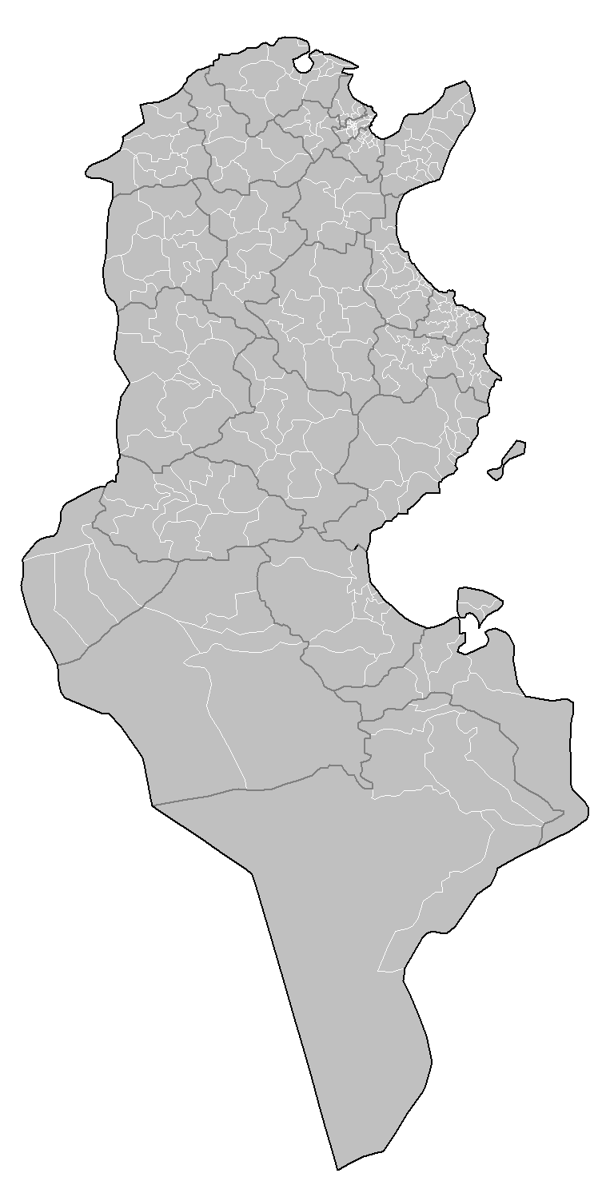



Introduction
Professionnels du secteur
Développement rapide du numérique
Agence immobilière
Intermédiaire
Particulier
Solution de gestion immobilière
Mener à bien les activités
Système innovant
Ergonomique
Puissant
Complet
1

Slide 4




Introduction
1/5
Etude et critique
de l’existant
McZEN TECHNOLOGIES
Pépinière d'entreprise
de Djerba
Transformation digitale
des entreprises
Ingénierie des produits
Présentation de l’organisme d’accueil
2

Slide 5
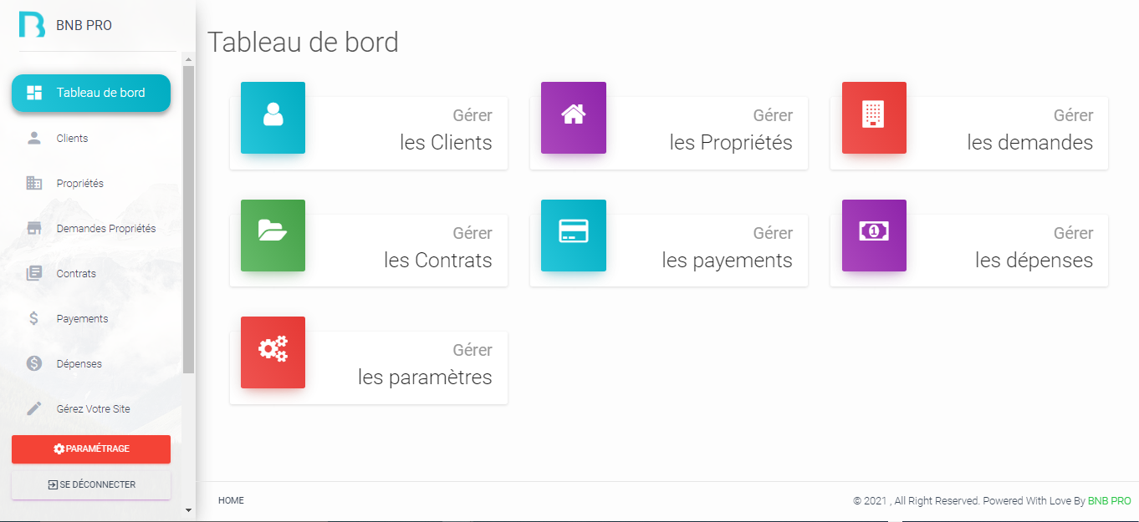
Introduction
2/5
Etude et critique
de l’existant
BnB PRO
3

Slide 6
Introduction
Dareboost
3/5
Etude et critique
de l’existant
Audit du site
4

Slide 7
Introduction
4/5
Etude et critique
de l’existant
Bien référencé
Le design simpliste
L'ergonomie est pas mal
la vitesse de chargement est bonne (< 15 s)
La sécurité
Points positifs
5

Slide 8


Introduction
5/5
Compte utilisateur
Etude et critique
de l’existant
Evolutivité du système
Localisation sur une carte
Création de contrat
Expérience utilisateur
Code non optimisé
Gestion de la relation client (CRM)
Phase de cycle de vie
La gestion des tâches
Profil utilisateur
Critiques
6

Slide 9

Introduction
1/4
Etude et critique
de l’existant
Système complet de gestion
Sécurisé
Solution proposée
Faciliter le travail
Gain de temps et d’efficacité
Application web
responsive
Présentation de la solution
7

Slide 10





Introduction
2/4
Etude et critique
de l’existant
La gestion de clients
La gestion de paiements
Solution proposée
La gestion de propriétés
La gestion de dépenses
La gestion de demandes
La gestion de tâches
La gestion de contrats
La gestion des paramétrages
Fonctionnalité de l’application
8

Slide 11

Introduction
3/4
Etude et critique
de l’existant
Sécurité
Ergonomie
Solution proposée
Extensibilité
Modularité
Fiabilité
Disponibilité
Attentes de la solution
9

Slide 12





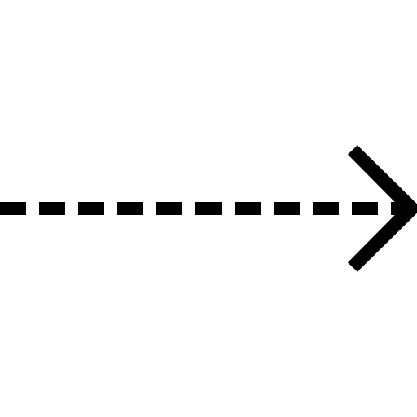



Introduction
4/4
Etude et critique
de l’existant
FRONTEND
BACKEND
Solution proposée
Vue.JS
Spring Boot
Router
Components
Spring
JPA
Architecture de l’application
10

Slide 13

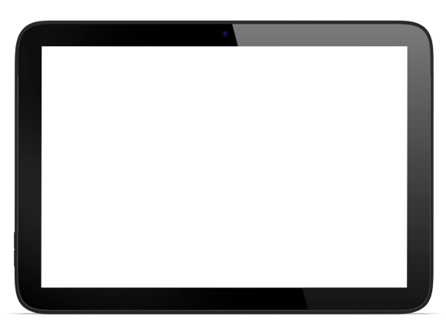
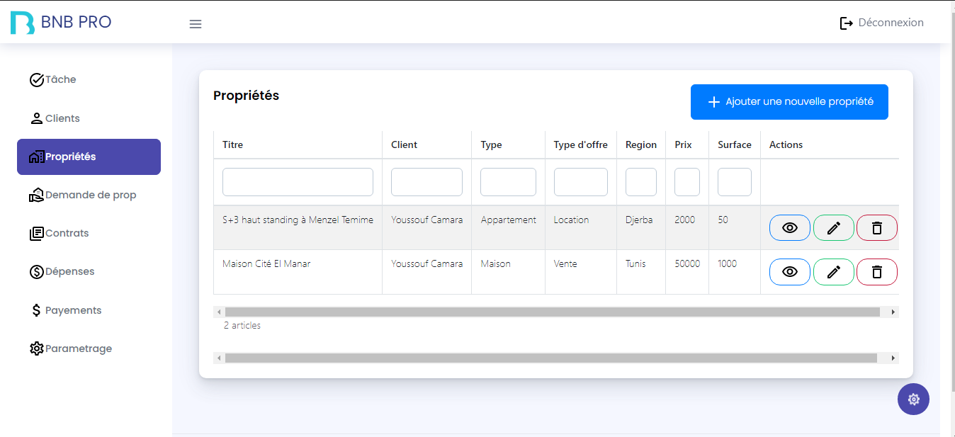

Introduction
1/6
Etude et critique
de l’existant
Administrateur
Solution proposée
Conception
Le collaborateur
Acteurs
11

Slide 14
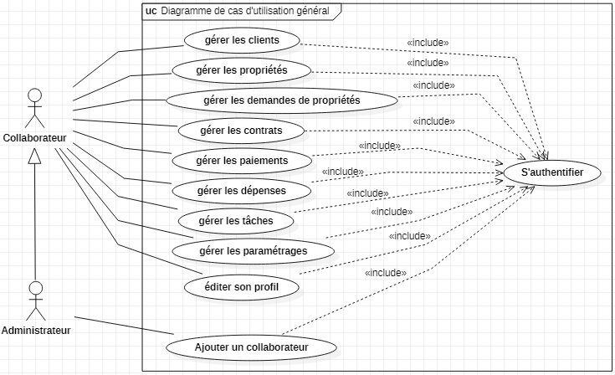
Introduction
2/6
Etude et critique
de l’existant
Solution proposée
Conception
Diagramme de cas d’utilisation
12

Slide 15
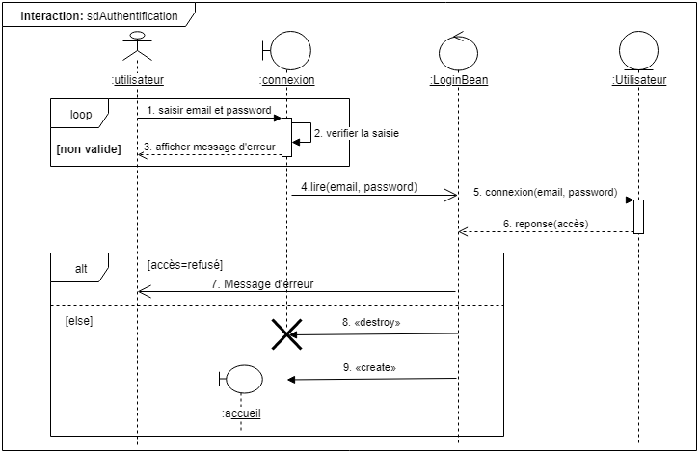
Introduction
3/6
Etude et critique
de l’existant
Solution proposée
Conception
Diagramme de séquence
13

Slide 16
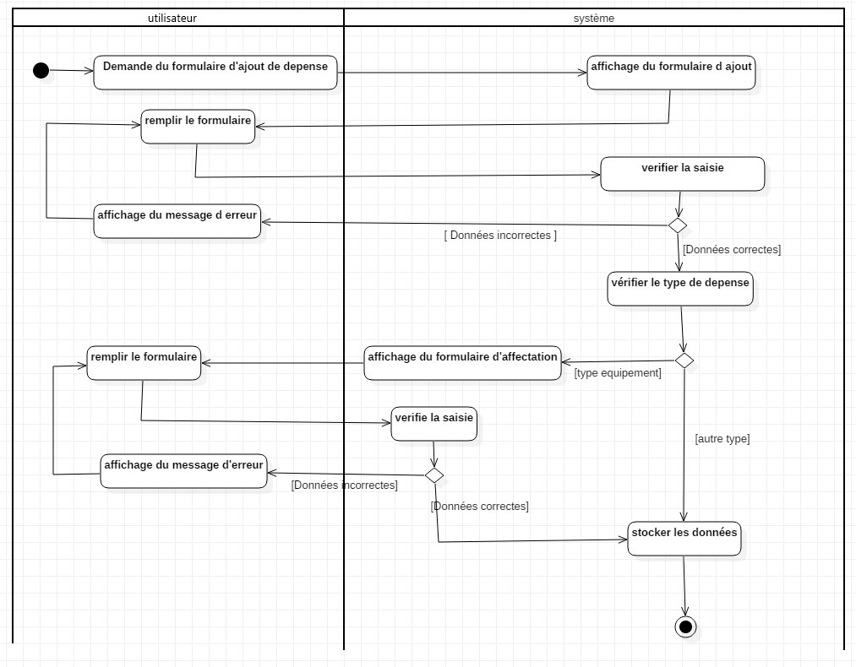
Introduction
4/6
Etude et critique
de l’existant
Solution proposée
Conception
Diagramme d’activité
14

Slide 17
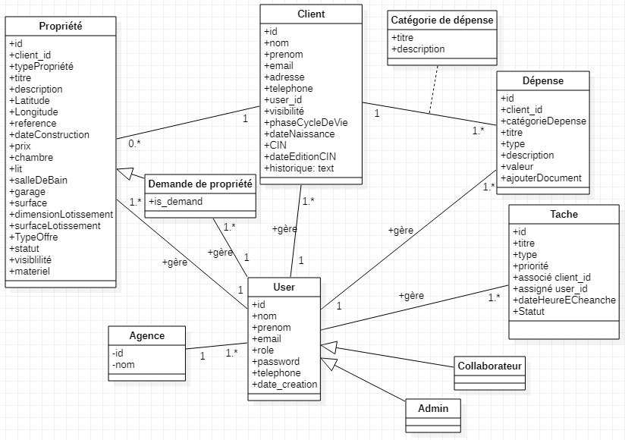
Introduction
5/6
Etude et critique
de l’existant
Solution proposée
Conception
Diagramme de classe
15

Slide 18
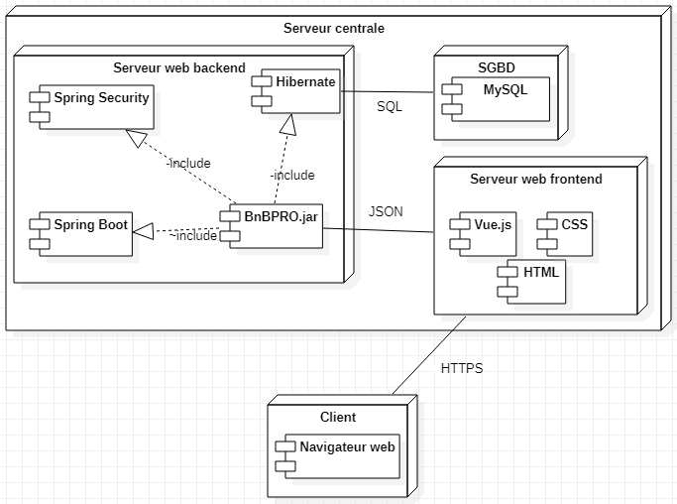
Introduction
6/6
Etude et critique
de l’existant
Solution proposée
Conception
Diagramme de déploiement
16

Slide 19





Introduction
1/9
Etude et critique
de l’existant
Solution proposée
Conception
Réalisation
Choix technologiques
17

Slide 20
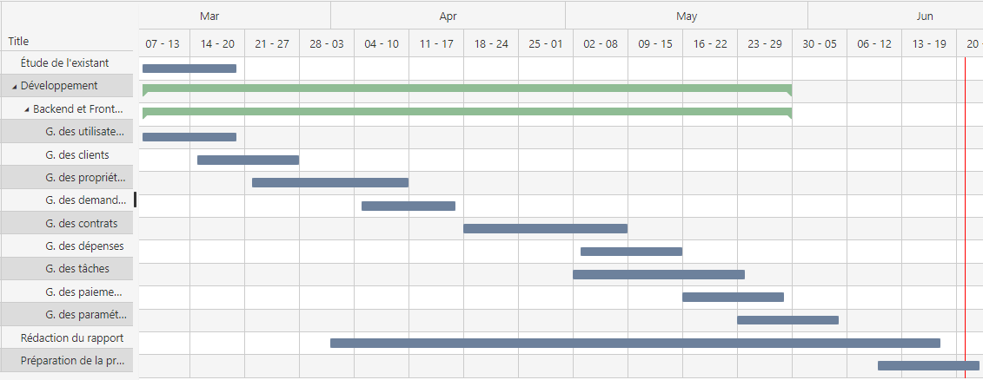
Introduction
4/9
Etude et critique
de l’existant
Solution proposée
Conception
Réalisation
Chronogramme
18

Slide 21

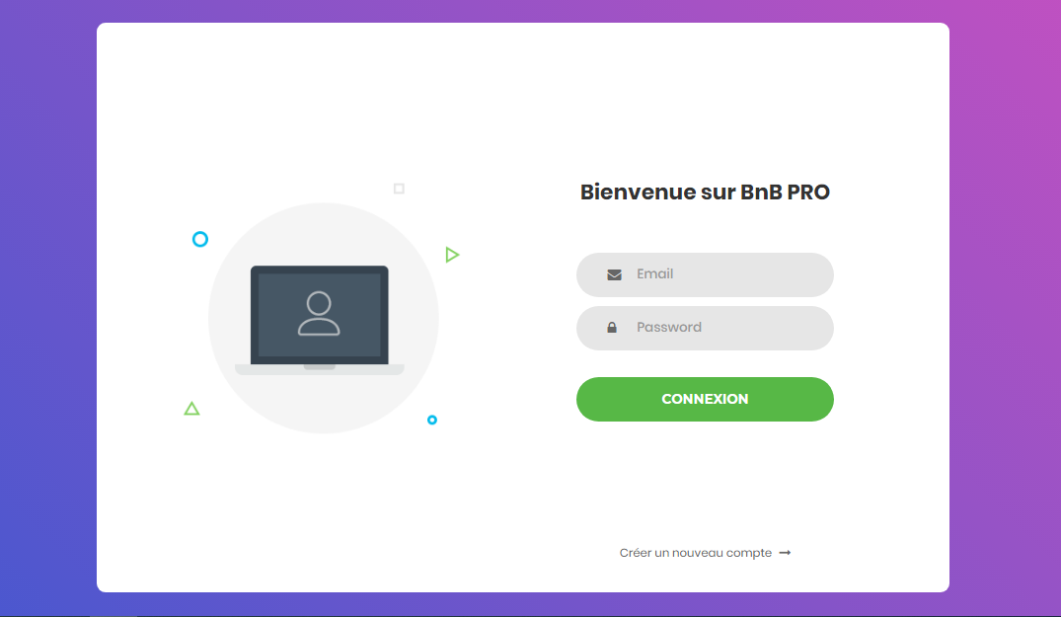
Introduction
5/9
Etude et critique
de l’existant
Solution proposée
Conception
Réalisation
Interface d’authentification
19

Slide 22
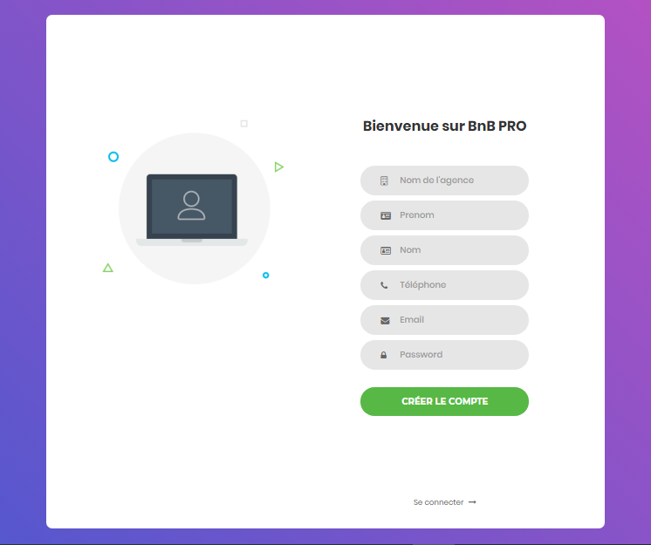
Introduction
6/9
Etude et critique
de l’existant
Solution proposée
Conception
Réalisation
Interface d’inscription
20

Slide 23
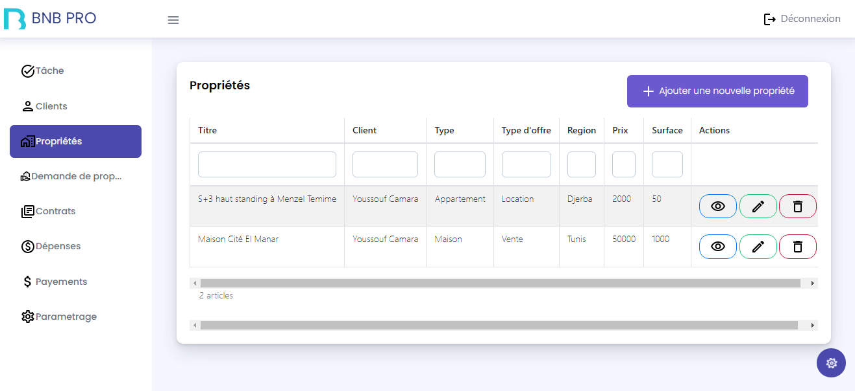
Introduction
7/9
Etude et critique
de l’existant
Solution proposée
Conception
Réalisation
Interface de gestion des propriétés
21

Slide 24
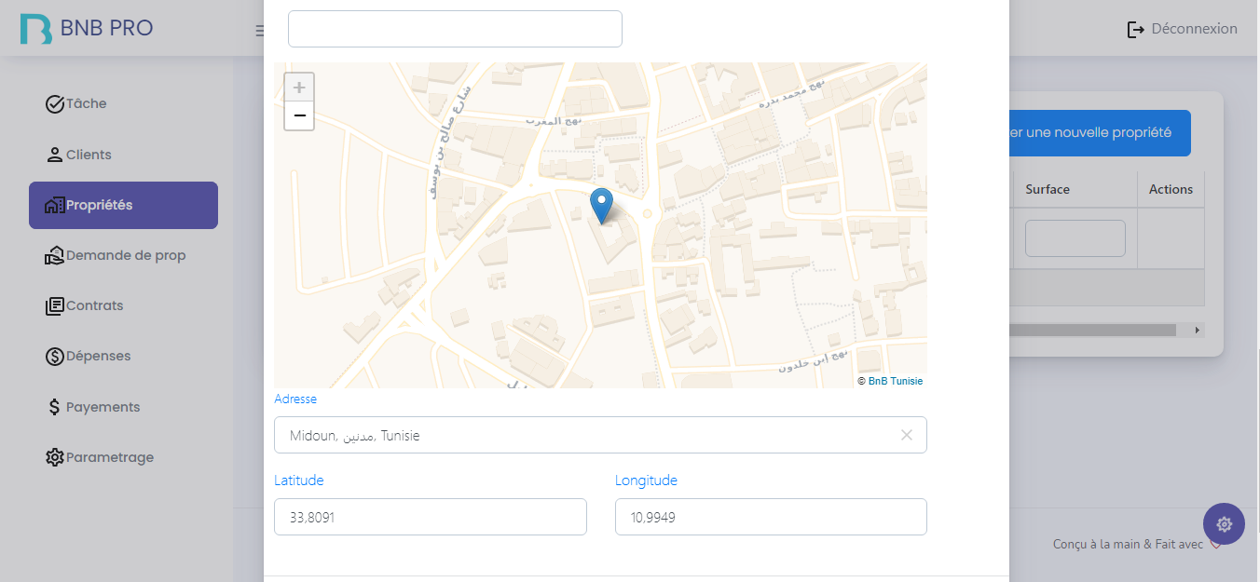
Introduction
8/9
Etude et critique
de l’existant
Solution proposée
Conception
Réalisation
Interface de création d’une propriété
22

Slide 25
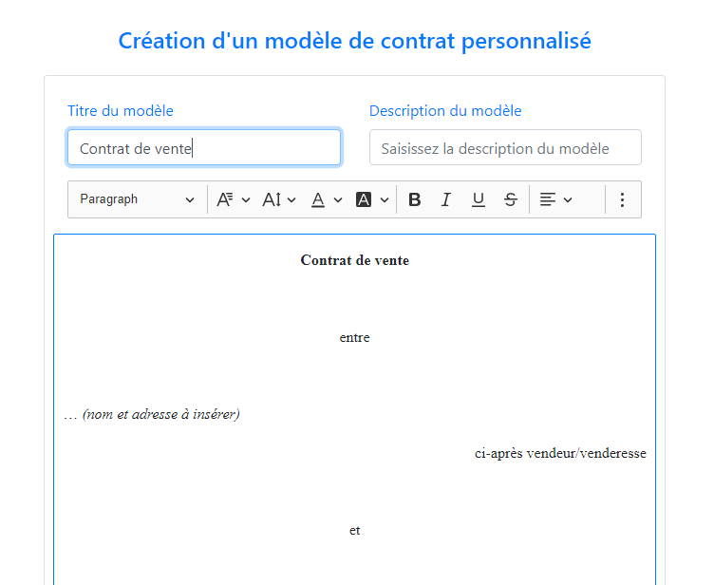
Introduction
9/9
Etude et critique
de l’existant
Solution proposée
Conception
Réalisation
Interface de création d’un nouveau modèle
23

Slide 26

Introduction
Etude et critique
de l’existant
Couvrir les besoins métiers fonctionnels et techniques
Répondre aux exigences des utilisateurs finaux
Gestion simple et efficace
Gain de temps et d'énergie
Solution proposée
Conception
Modulable
Création d’une application mobile
Réalisation
Conclusion et perspectives
Conclusion et perspectives
24

Slide 27
Merci pour votre attention

